Slide 1
Мбдоу д/с 39
Мастер-класс для родителей средняя группа «Ромашка» «Нетрадиционные
техники рисования И Лепки»
Выполнили Воспитатели
Кузнецова о.е.
Давыдова о.с.

Slide 2
"Истоки способностей и дарования детей — на кончиках их пальцев. От пальцев, образно говоря, идут тончайшие нити — ручейки, которые питают источник творческой мысли. Другими словами, чем больше мастерства в детской руке, тем умнее ребенок"
В.А.Сухомлинский

Slide 3
«Давайте поздороваемся»

Slide 4
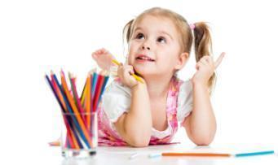
Проведение занятий с использованием нетрадиционных техник:
Способствует снятию детских страхов;
Развивает уверенность в своих силах;
Развивает пространственное мышление;
Учит детей свободно выражать свой замысел;
Побуждает детей к творческим поискам и решениям;
Учит детей работать с разнообразным материалом;
Развивает чувство композиции, ритма, колорита, цветовосприятия, чувство фактурности и объёмности;
Развивает мелкую моторику рук и тактильное восприятие;
Способствуют пространственной ориентировки на листе бумаги, глазомера и зрительного восприятия;
Внимания и усидчивости;
Изобразительных навыков и умений, наблюдательности, эстетического восприятия, эмоциональной отзывчивости;
Развивает творческие способности, воображение и полёт фантазии.
Во время работы дети получают эстетическое удовольствие.
Кроме того, в процессе этой деятельности у дошкольника формируются навыки контроля и самоконтроля.

Slide 5
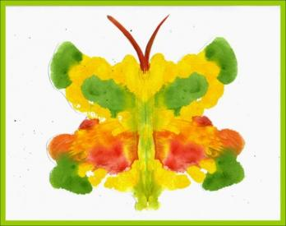
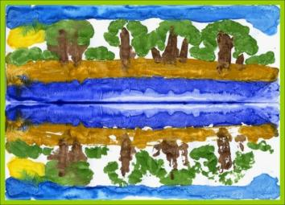
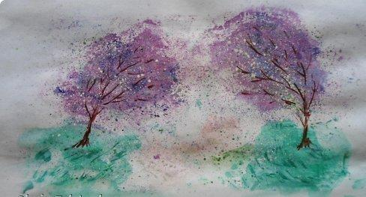
Техника «Монотипия»

Slide 6
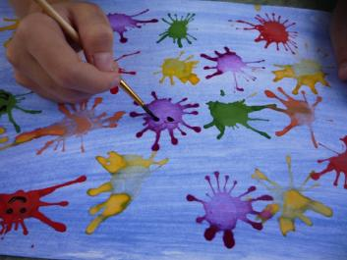
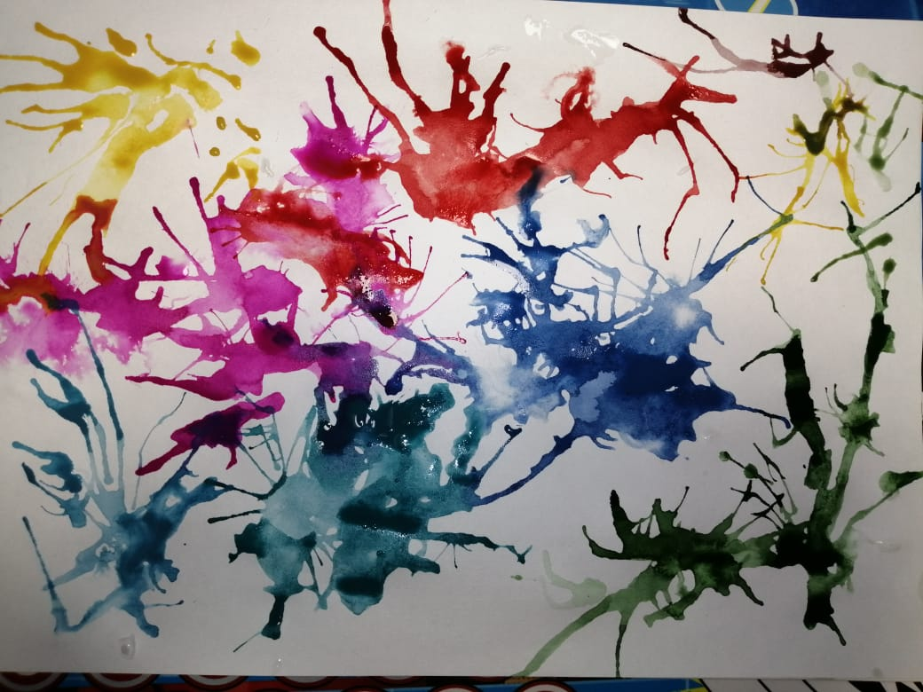
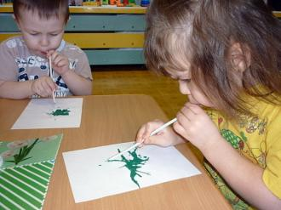
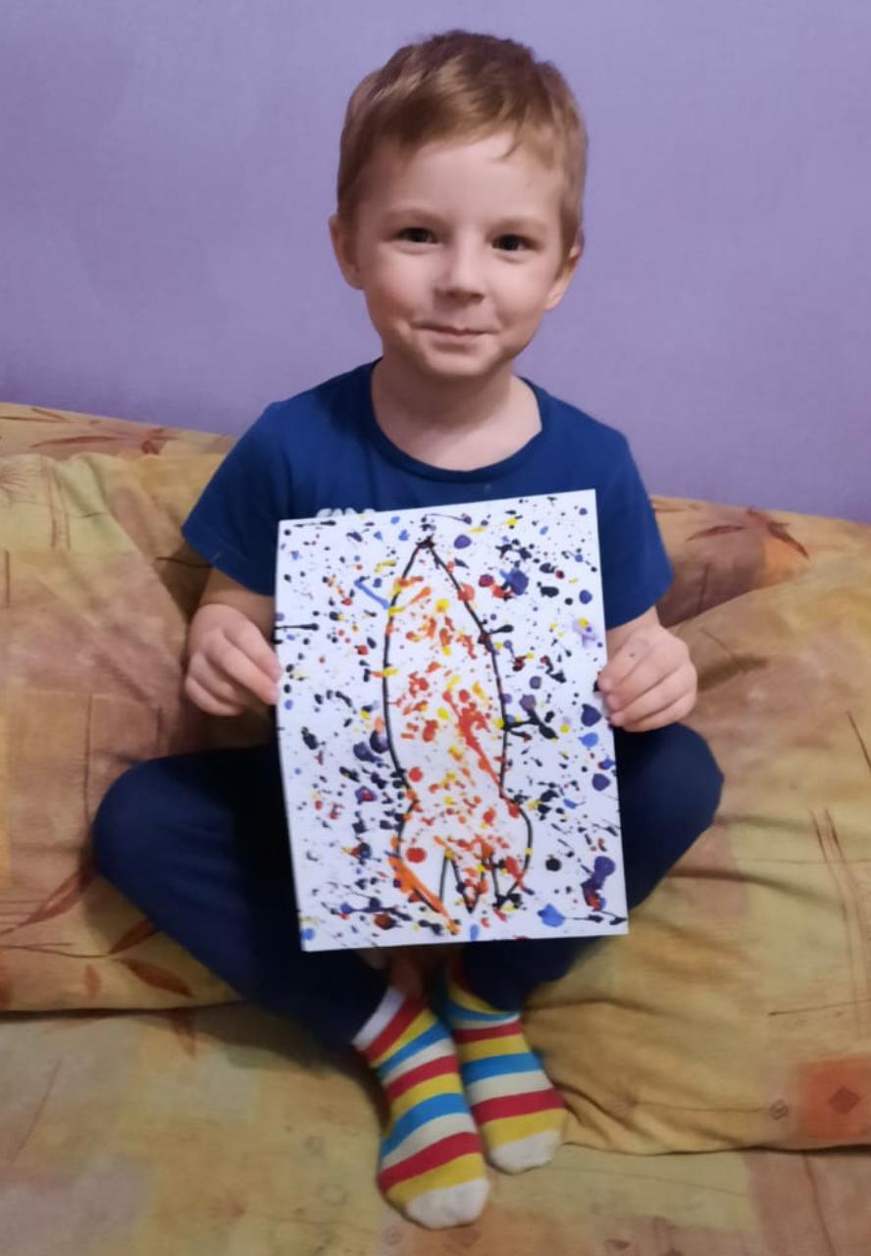
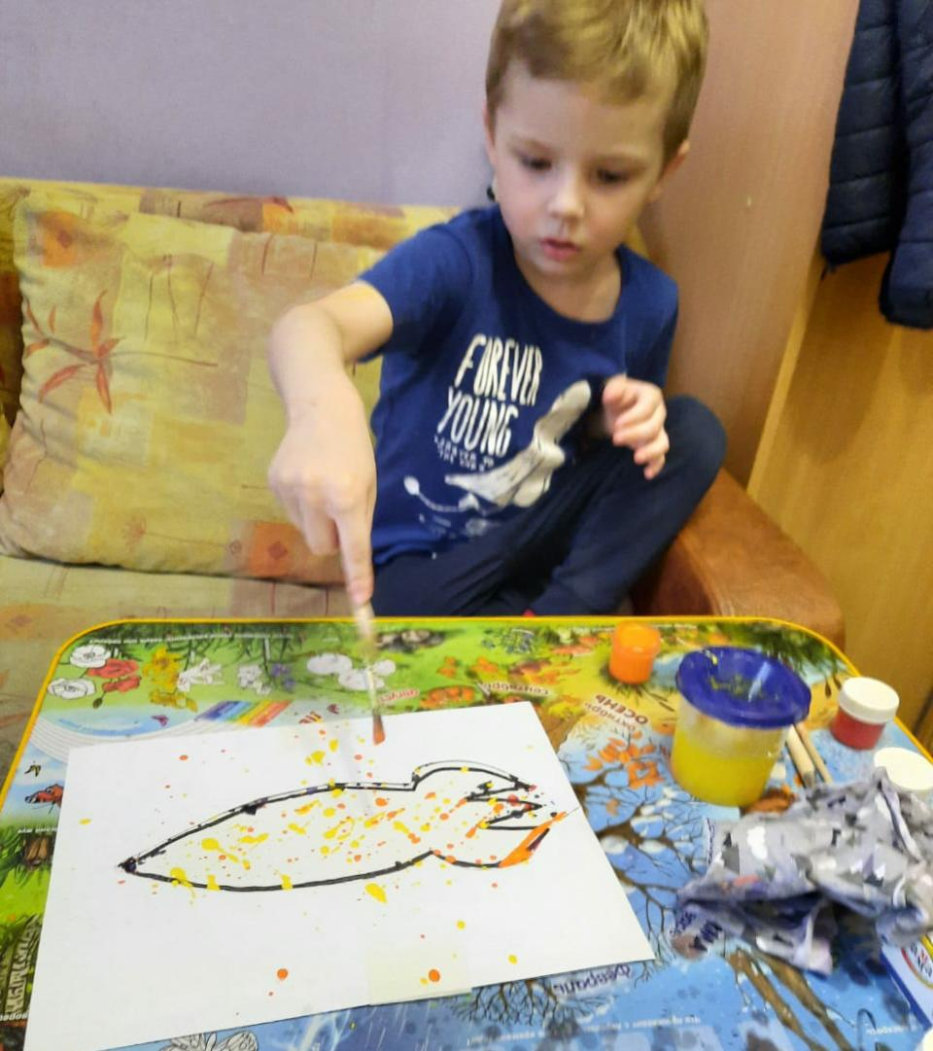
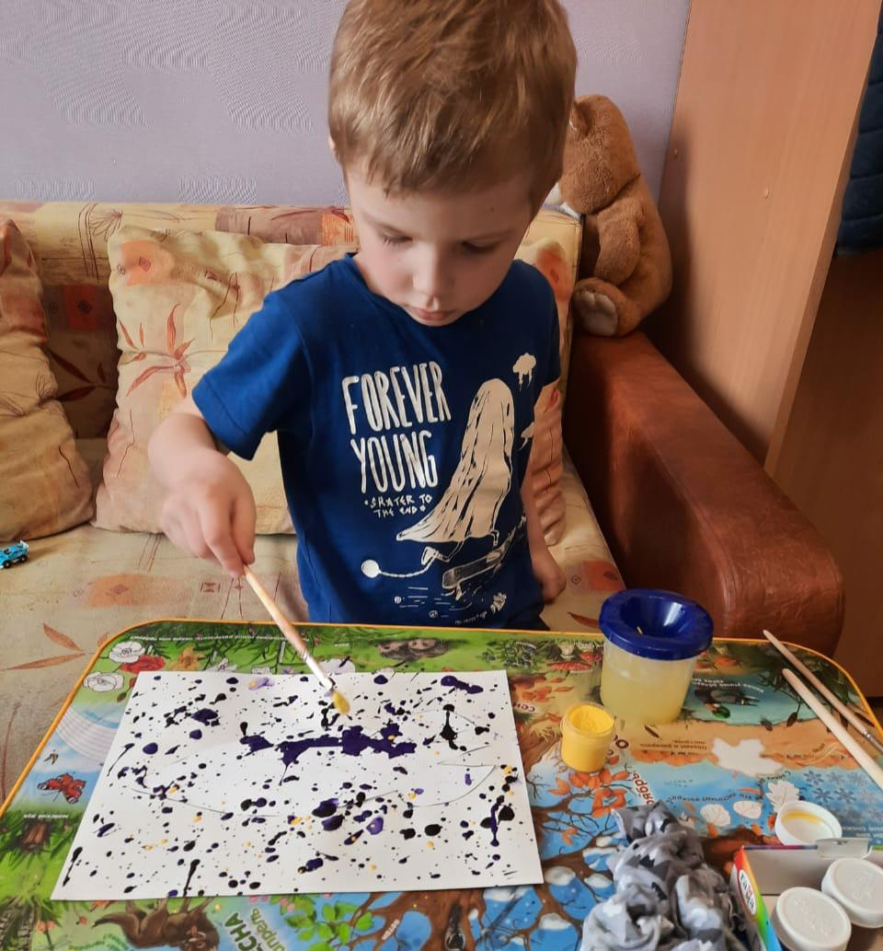
Техника «Кляксография»

Slide 7
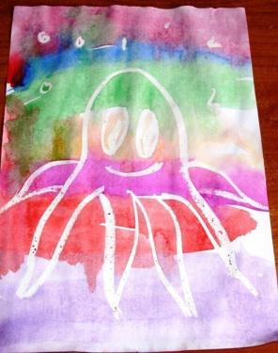
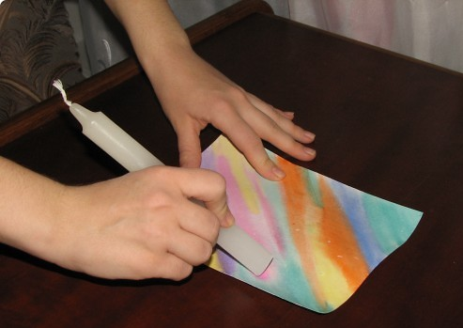
Техника «Воскография»

Slide 8
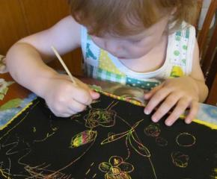
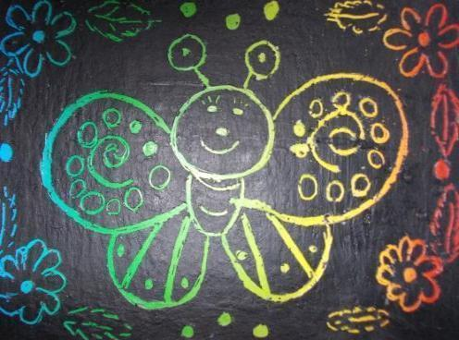
Техника «Граттаж (царапание)»

Slide 9
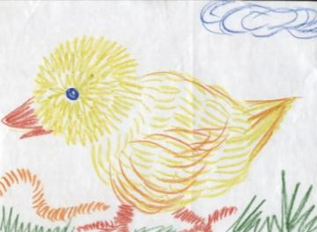
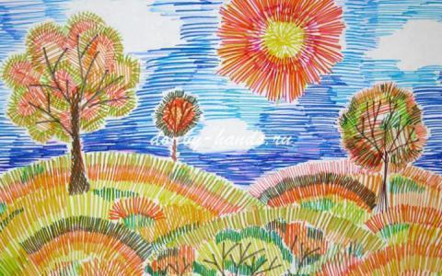
Техника «Штриховка»

Slide 10
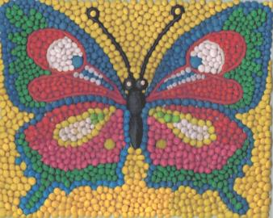
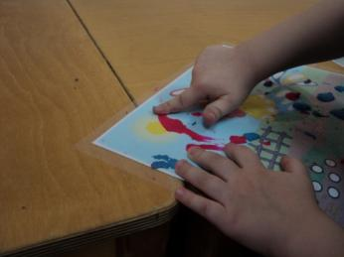
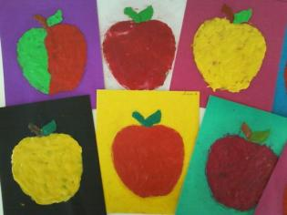
Техника «Пластилинографика»

Slide 11
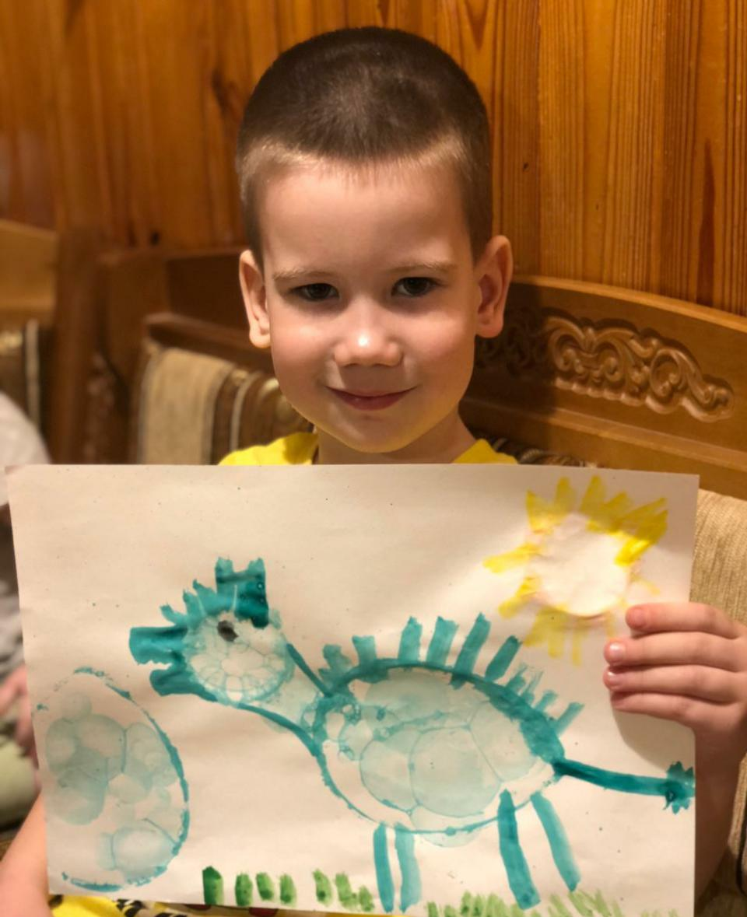
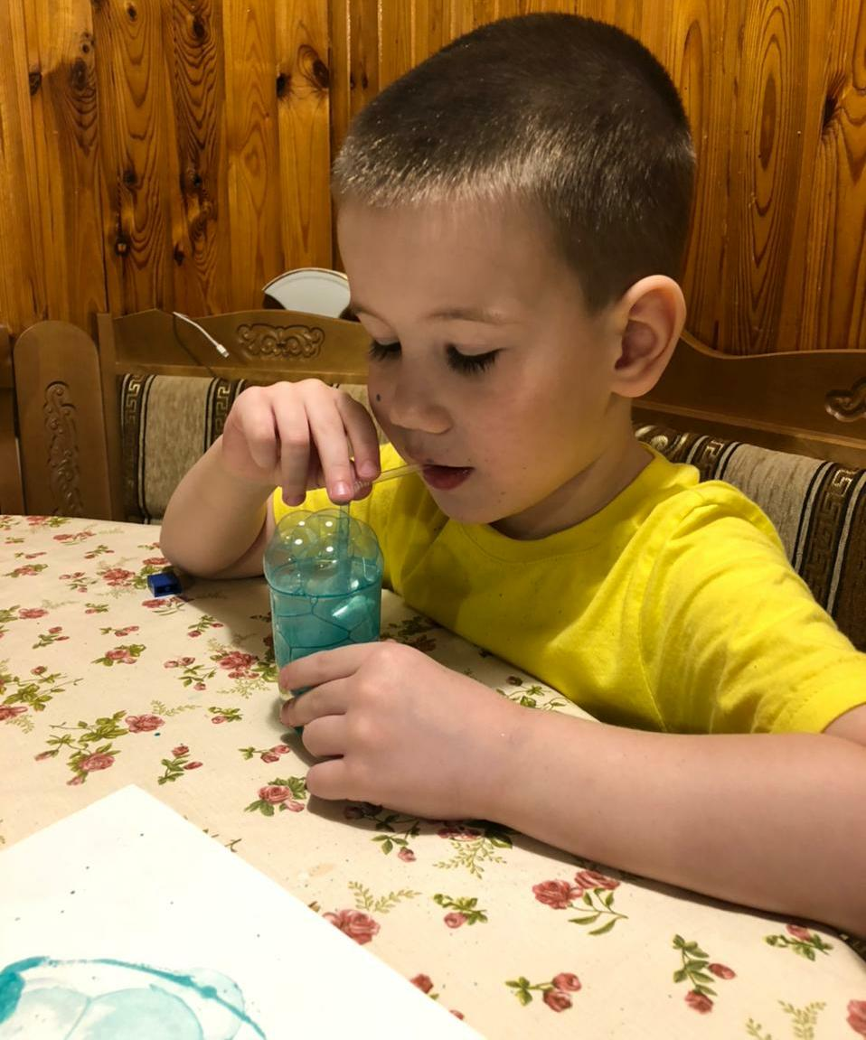
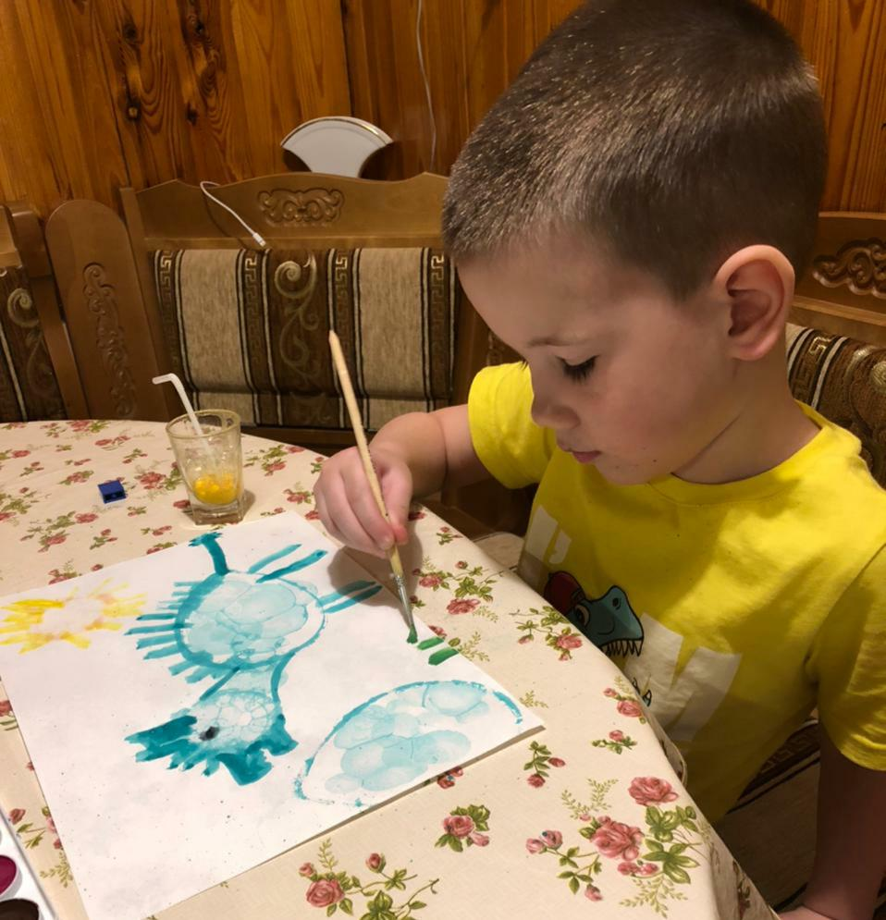
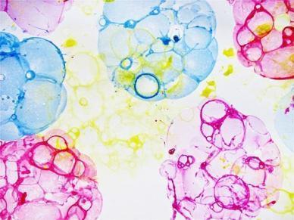
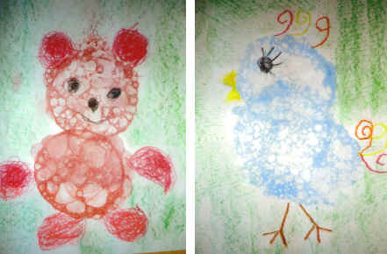
Техника «Мыльные пузыри»

Slide 12
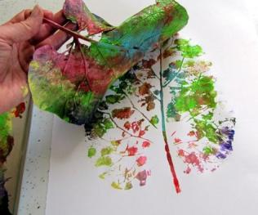
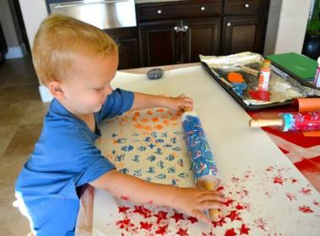
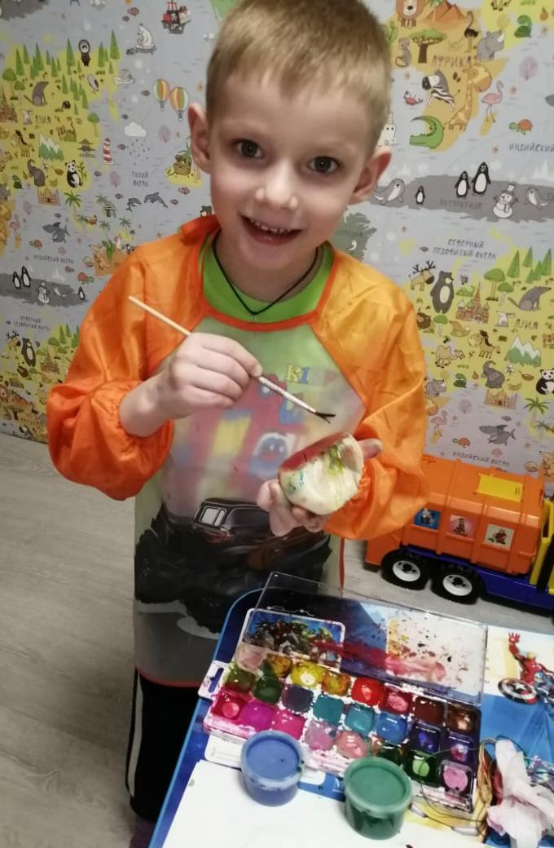
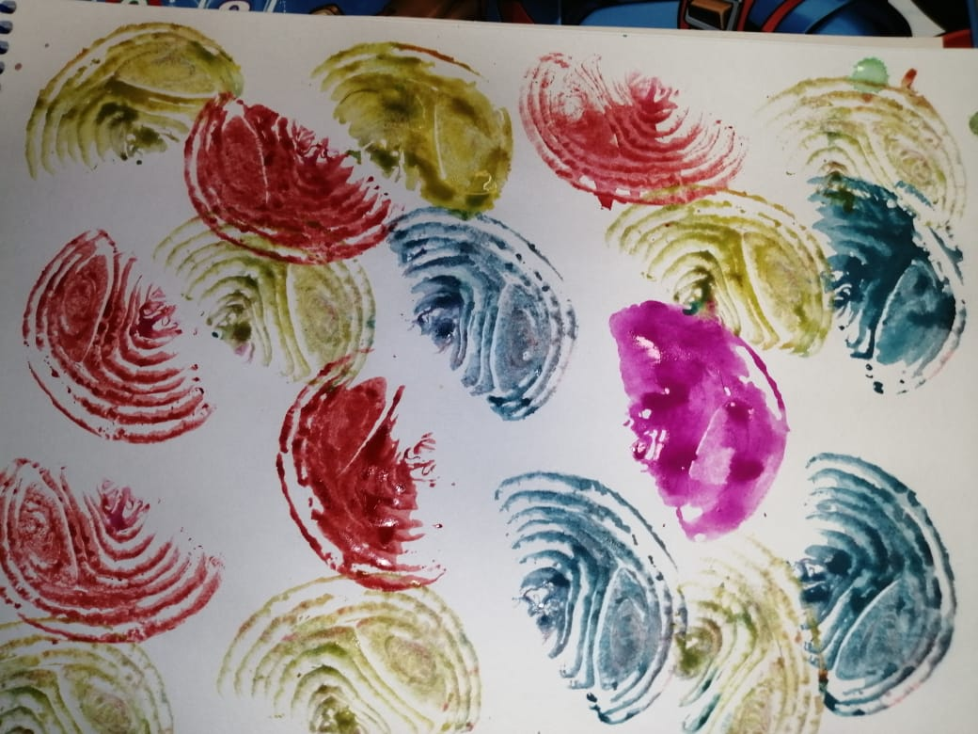
Техника «Печатание»

Slide 13
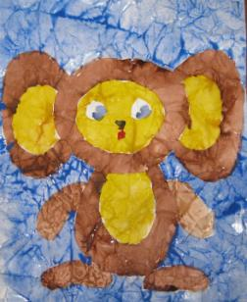
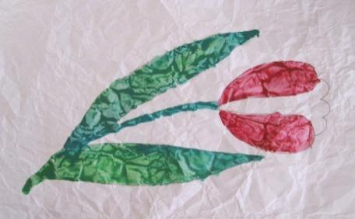
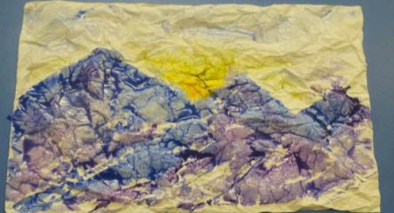
Техника «Мятая бумага»

Slide 14
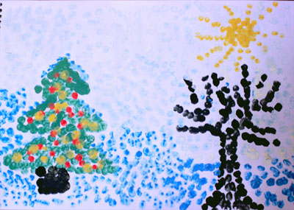
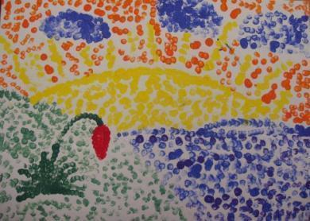
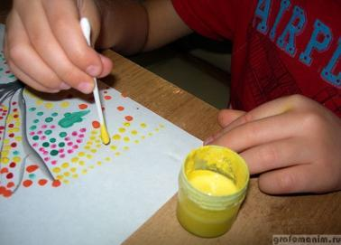
Техника «Тычкование»

Slide 15
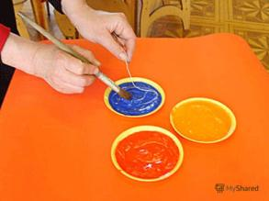
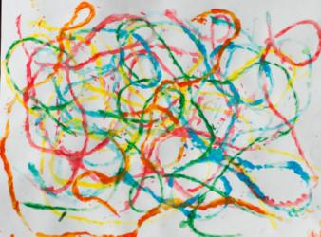
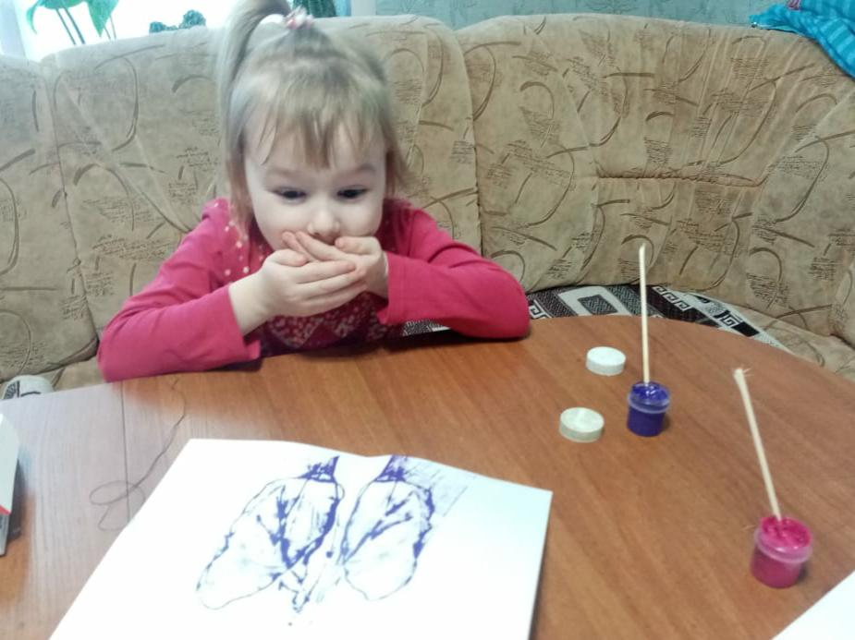
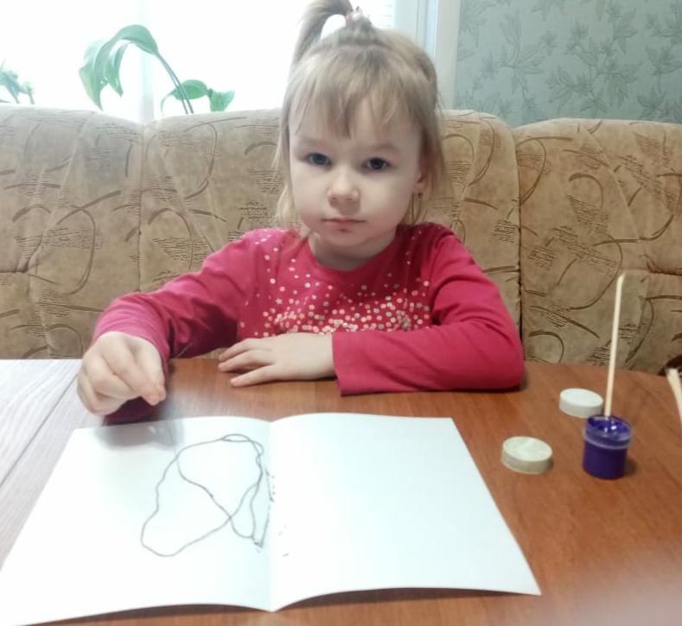
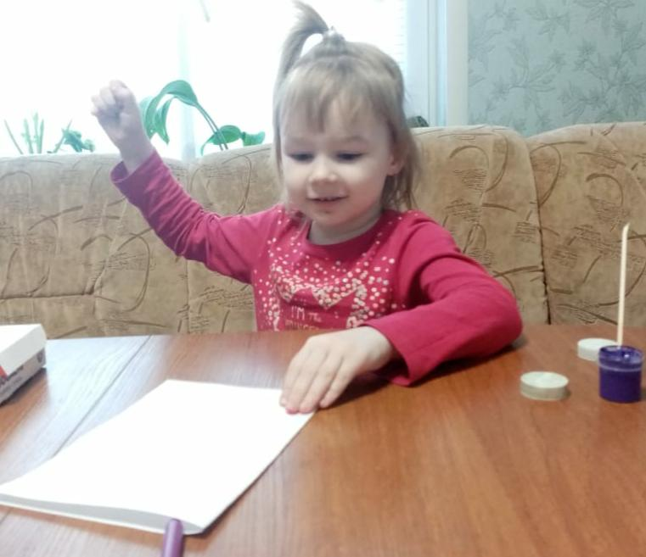
Техника «Кляксография с ниточкой»

Slide 16
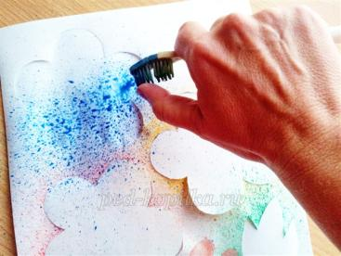
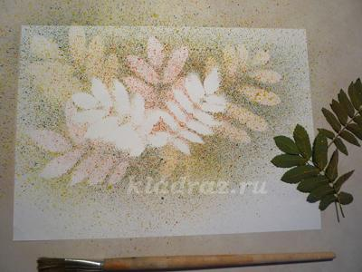
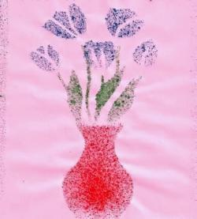
Техника «Набрызг»

Slide 17
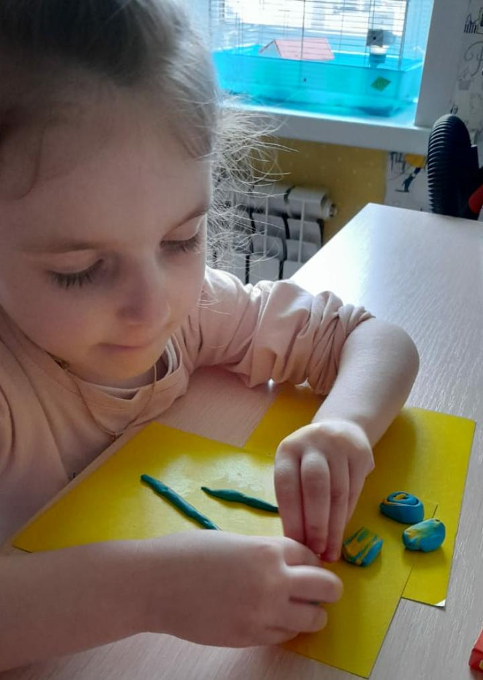
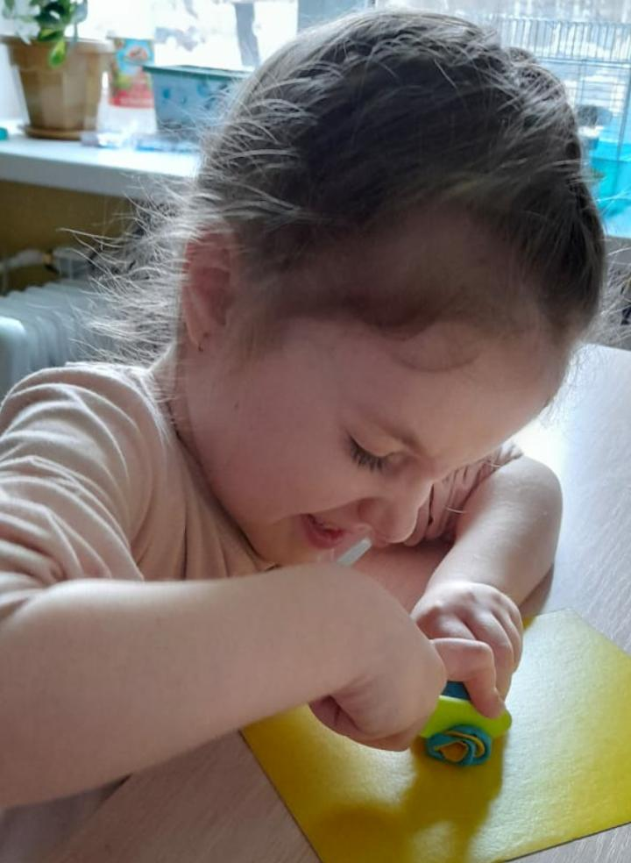
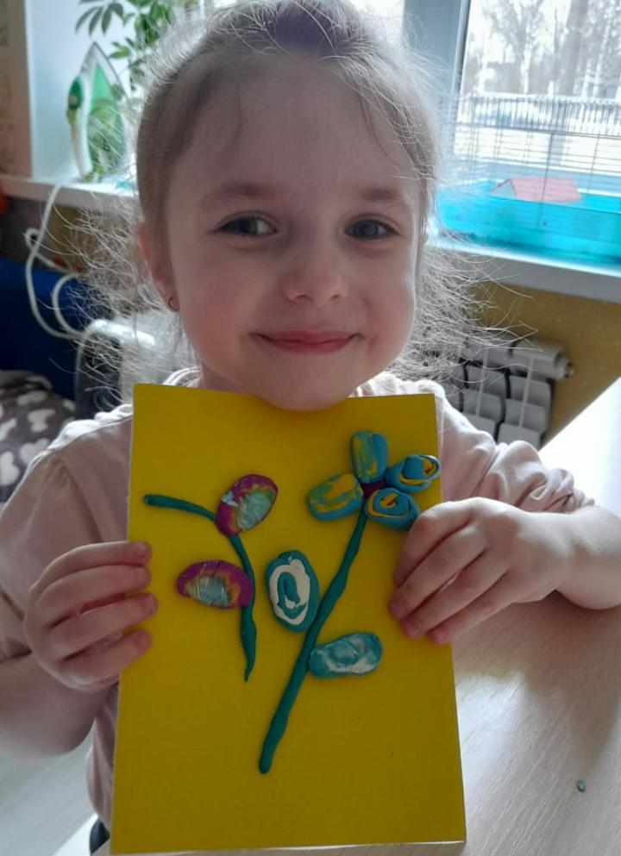
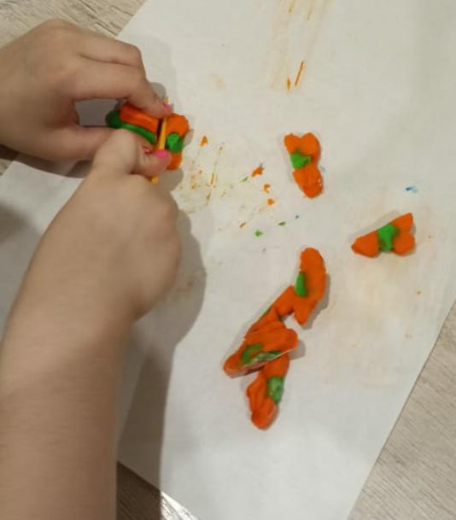
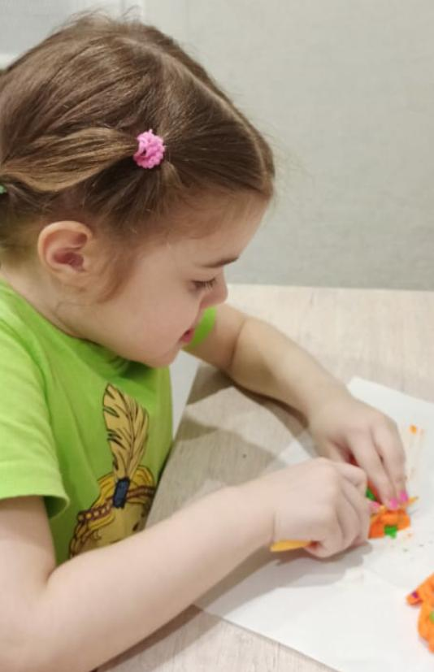
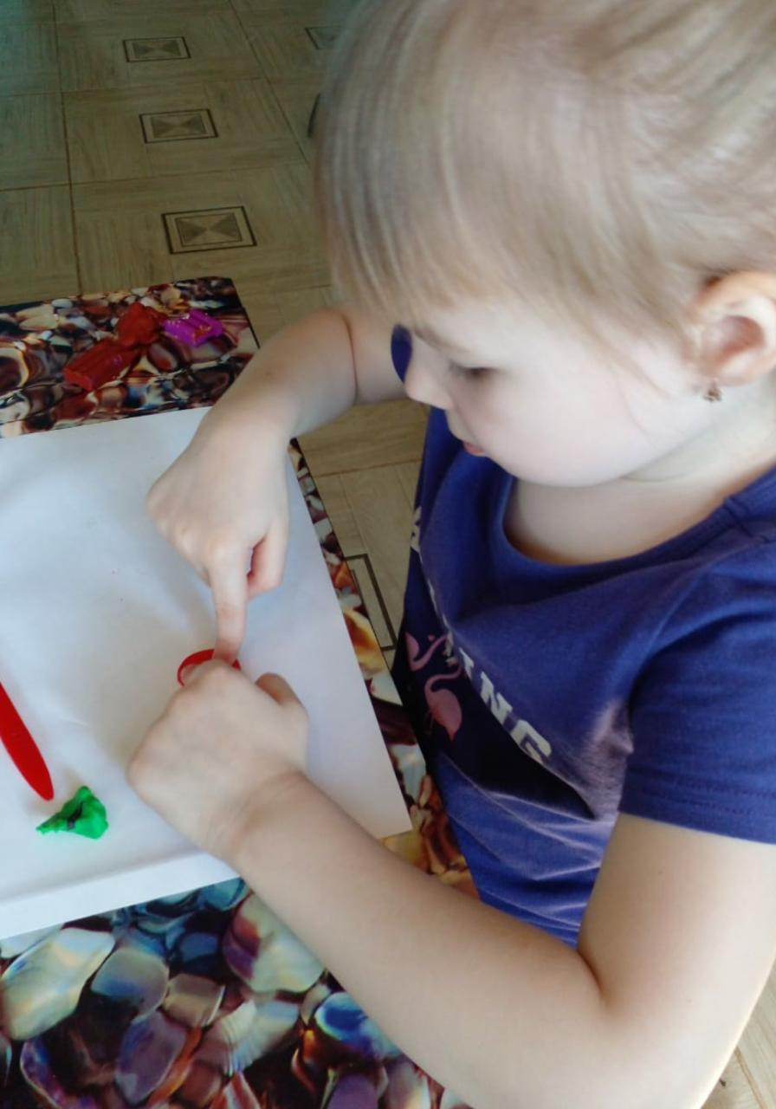
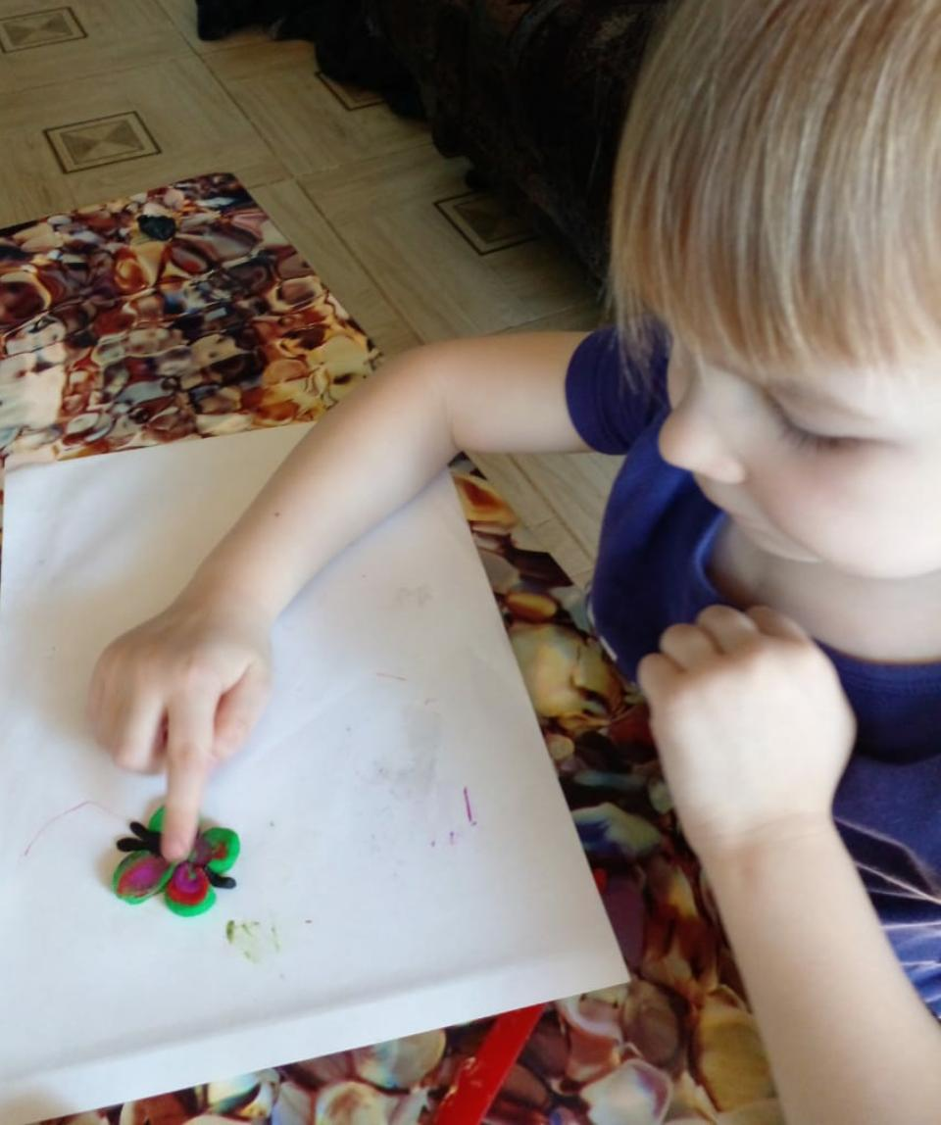
Техника лепки «Миллефиори»

Slide 18
Спасибо
за
внимание!

